Slide 1



Niveau
Niveau
Mathématiques
2AC
Semestre 1 - Période 1
Leçon 2
Polynômes
Tâche 2
Déterminer le degré d’un polynôme

Slide 2









Banque des icones utilisées dans les slides
Slide réservé à l’enseignant
Consignes et explications données aux élèves (à dire à haute voix)
L’élève prête l’attention à l’enseignant
L’élève lève la main avant de répondre
L’élève utilise l’ardoise pour répondre
L’élève recopie la correction sur le livret
Pratique autonome
Pratique guidée en binôme

Slide 3

Repérage dans la semaine
Séance 1
Calculer la puissance à exposant positif d’un nombre
Séance 2
Reconnaitre la nécessité de la racine carrée
Reconnaitre la nécessité de la racine carrée
Séance 3
Résoudre l’équation: $x^{2}=a;a>0$
Séance 4
Identifier les éléments d’un monôme
Séance 5
Déterminer le degré d’un polynôme

Slide 4

Structure de la séance
1
Ouverture de la séance
10 min
2
Modelage
10 min
3
Pratique guidée collective (VdC)
10 min
4
Pratique guidée en binôme
10 min
5
Pratique autonome
12 min
6
Clôture
3 min

Slide 5






Matériel nécessaire
Livret de l’élève
Autre matériel

Slide 6


Une banque des bons et mauvais comportements
Bons comportements
Mauvais comportements
J’oublie
mon ardoise

Slide 7

Contrôler les cahiers
et corriger l'exercice maison
6 min

Slide 8
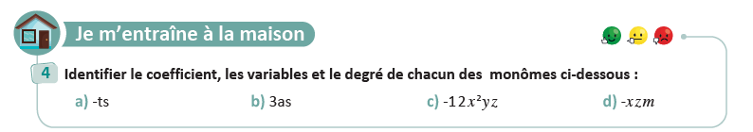
On commence par la correction de l’exercice maison de la séance précédente.
L’enseignant contrôle les réalisations d’un échantillon d’élèves avant de passer à la correction au tableau
Page 13

Slide 9

Activité rituelle
3 min

Slide 10

Complétez
O
L’enseignant lit la question
Complétez:
Le degré du monôme $x^{3}y^{2}$ est ……………….

Slide 11

Voici la réponse
O
L’enseignant affiche et explique la réponse.
Complétez:
$$3+2=5$$
Le degré du monôme $x^{3}y^{2}$ est ……………….

Slide 12
Complétez
O
L’enseignant lit la question
Complétez:
Le degré du monôme $xy^{3}$ est ……………….

Slide 13

Voici la réponse :
O
L’enseignant affiche et explique la réponse. Il rappelle que $xy^{3}$= $x^{1}y^{3}$
Complétez:
$$1+3=4$$
Le degré du monôme $xy^{3}$ est ……………….

Slide 14

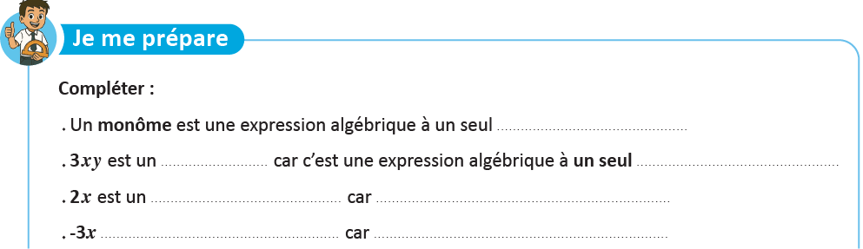
Complétez
O
L’enseignant donne 30s aux élèves pour réfléchir, puis invite deux ou trois d'entre eux à répondre.

Slide 15
Voici la réponse :
O
L’enseignant affiche et explique les réponses.
terme
monôme
terme
monôme
c’est une expression algébrique à un seul terme
est un monôme
c’est une expression algébrique à un seul terme

Slide 16

Déclaration de l’objectif
de la séance
1 à 2 min

Slide 17
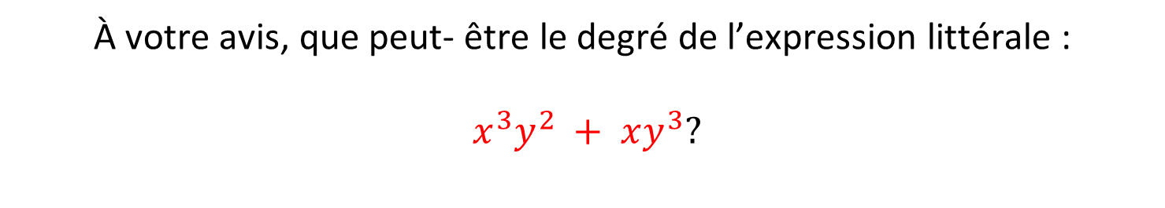
Exprimez votre avis
O
L’enseignant donne 30s aux élèves pour réfléchir, puis invite deux ou trois d'entre eux à répondre.
À votre avis, que peut- être le degré de l’expression littérale :
$x^{3}y^{2} + xy^{3}?$

Slide 18
A la fin de cette séance, vous serez capables de :
O
L’enseignant déclare l’objectif.
Déterminer le degré d’un polynôme

Slide 19
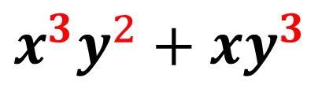
A la fin de cette séance, vous serez capables de déterminer le degré d’un polynôme comme: $x^{3}y^{2} + xy^{3}$
O
Quel est le degré du polynôme:
?
$$x^{3}y^{2}+xy^{3}$$

Slide 20



Tâche principale
10 min

Slide 21
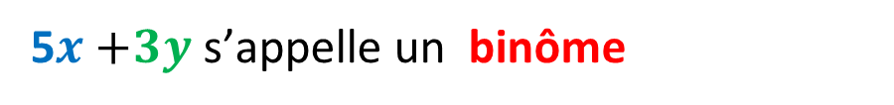
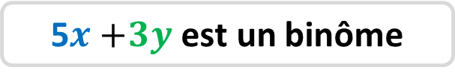
Voici la signification d’un binôme.
M
L’enseignant incite les élèves à suivre.
5$x$ $+3y$ est une expression algébrique composée de deux termes: 5$x$ $et 3y$
5$x$ $+3y$ s’appelle un binôme
Un binôme est une expression algébrique composée de deux termes :
5$x$ $+3y$ est un binôme

Slide 22
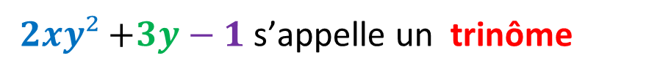
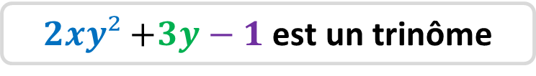
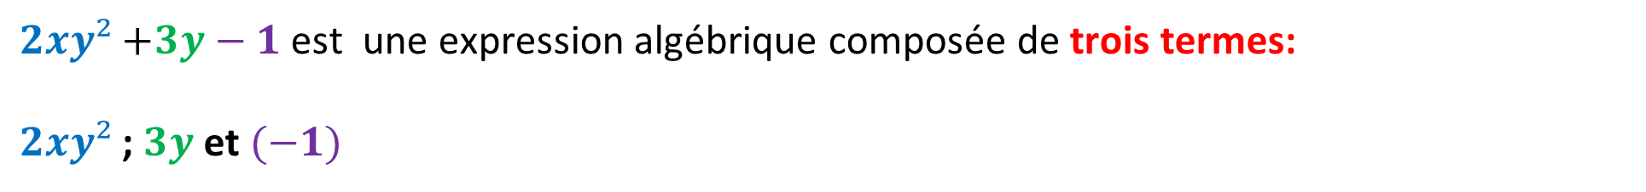
Voici la signification d’un trinôme.
M
L’enseignant incite les élèves à suivre.
$2xy²$ $+3y−1$ est une expression algébrique composée de trois termes:
$2xy²$ ;$3y$ et $(−1)$
$2xy²$ $+3y−1$ s’appelle un trinôme
2) Un trinôme est une expression algébrique composée de trois termes :
$2xy²$ $+3y−1$ est un trinôme

Slide 23
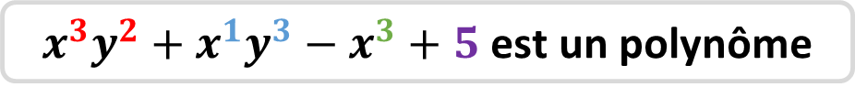
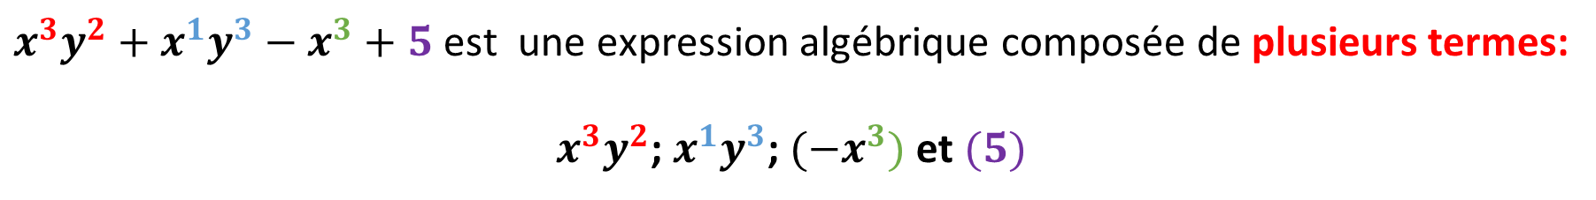
Voici la signification d’un polynôme.
M
L’enseignant incite les élèves à suivre.
$x^{3}y^{2}+x^{1}y^{3}−x^{3}+5$ est une expression algébrique composée de plusieurs termes:
$x^{3}y^{2}$;${ x}^{1}y^{3}$; $(−x^{3})$et $(5)$
$x^{3}y^{2}+x^{1}y^{3}−x^{3}+5$ s’appelle un polynôme
3) Un polynôme est une expression algébrique composée de plusieurs termes :
$x^{3}y^{2}+x^{1}y^{3}−x^{3}+5$ est un polynôme

Slide 24




Voici maintenant la signification du degré d’un polynôme et comment le déterminer.
M
L’enseignant explique comment on détermine le degré d’un polynôme.
Le degré du polynôme $x^{3}y^{2}+x^{1}y^{3}−x^{3}+7$ ?
Le degré du terme $x^{3}y^{2}$ est: $3+2=5$
Le degré du terme $x^{1}y^{3}$ est: $1+3=4$
Le degré du terme $−x^{3}$ est: $3$
Le degré du terme $7$ est: $0$
$5>4>3>0$; le degré du polynôme $x^{3}y^{2}+x^{1}y^{3}−x^{3}+7$ est: $5$

Slide 25




Voici maintenant la signification du degré d’un polynôme et comment le déterminer.
M
L’enseignant explique comment on détermine le degré d’un polynôme.
4) Le degré d’un polynôme est le plus grand des degrés de ses termes :
Le degré du polynôme $x^{3}y^{2}+x^{1}y^{3}−x^{3}+7$est$3+2=5$
$$5$$
$$4$$
$$3$$
$$0$$
Le plus grand degré est 5

Slide 26













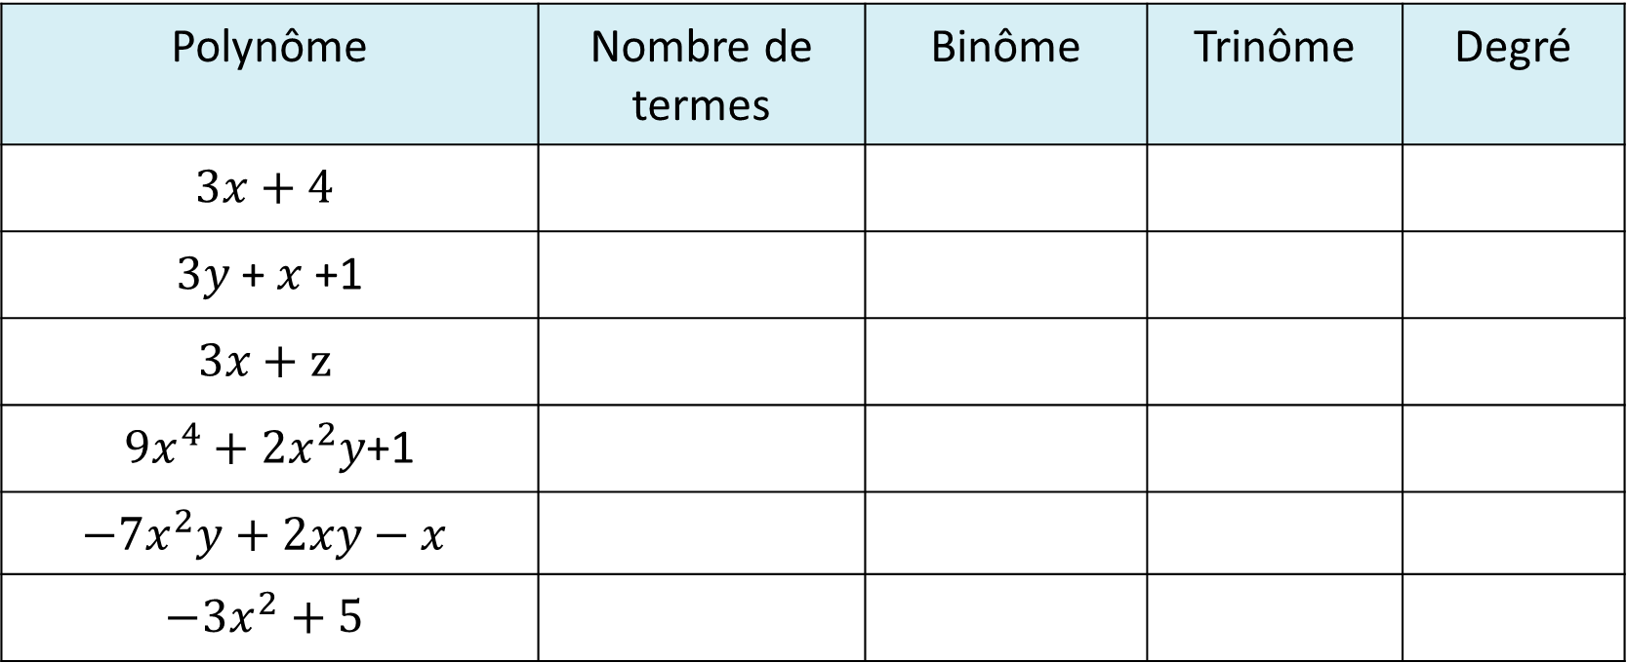


J’étudie l’exemple.
M
L’enseignant explique.
Polynôme | Nombre de termes | Binôme | Trinôme | Degré
$$3x+4$$
$3y$+$x$+1
$$3x+z$$
$9x^{4}+2x^{2}y$+1
$$−7x^{2}y+2xy−x$$
$$−3x^{2}+5$$
$$2$$
$$×$$
1
$$3$$
$$×$$
1
$$2$$
$$×$$
1
$$3$$
$$×$$
$$4$$
$$3$$
$$×$$
$$3$$
$$2$$
$$×$$
$$2$$

Slide 27

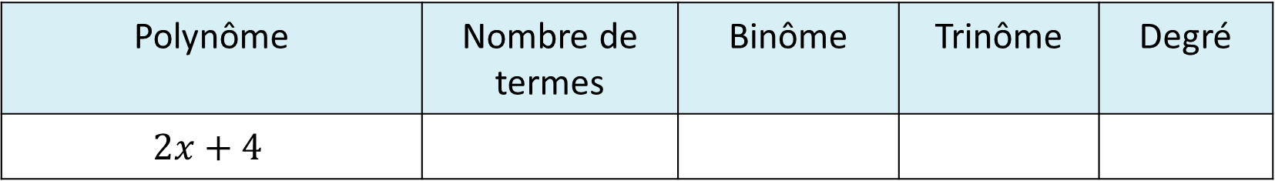
Complétez
VdC
L'enseignant choisit au hasard deux élèves pour justifier oralement leurs réponses.
Polynôme | Nombre de termes | Binôme | Trinôme | Degré
$$2x+4$$

Slide 28


$Voici la réponse$.
VdC
L'enseignant justifie chaque réponse.
Polynôme | Nombre de termes | Binôme | Trinôme | Degré
$$2x+4$$
$$2$$
$$×$$
1

Slide 29
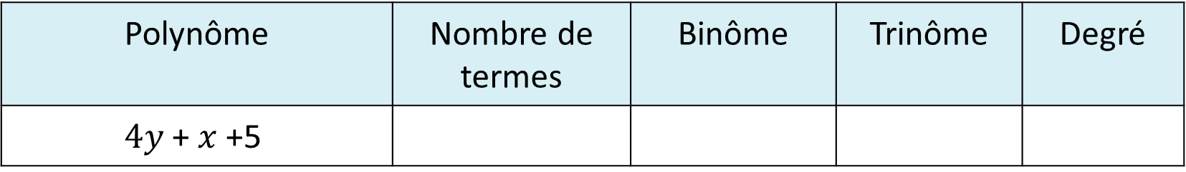
Complétez
VdC
L'enseignant choisit au hasard deux élèves pour justifier oralement leurs réponses.
Polynôme | Nombre de termes | Binôme | Trinôme | Degré
$$4y \text{+} x \text{+5}$$

Slide 30


$Voici la réponse$.
VdC
L'enseignant justifie chaque réponse.
Polynôme | Nombre de termes | Binôme | Trinôme | Degré
$$4y \text{+} x \text{+5}$$
$$3$$
$$×$$
1

Slide 31

Complétez
VdC
L'enseignant choisit au hasard deux élèves pour justifier oralement leurs réponses.
Polynôme | Nombre de termes | Binôme | Trinôme | Degré
$$5x^{3}+z$$

Slide 32


$Voici la réponse$.
VdC
L'enseignant justifie chaque réponse.
Polynôme | Nombre de termes | Binôme | Trinôme | Degré
$$5x^{3}+z$$
$$2$$
$$×$$
3

Slide 33
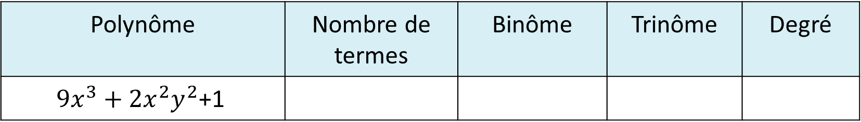
Complétez
VdC
L'enseignant choisit au hasard deux élèves pour justifier oralement leurs réponses.
Polynôme | Nombre de termes | Binôme | Trinôme | Degré
$$9x^{3}+2x^{2}y^{2}\text{+1}$$

Slide 34



$Voici la réponse$.
VdC
L'enseignant justifie chaque réponse.
Polynôme | Nombre de termes | Binôme | Trinôme | Degré
$$9x^{3}+2x^{2}y^{2}\text{+1}$$
$$3$$
$$×$$
$$4$$

Slide 35

Complétez
VdC
L'enseignant choisit au hasard deux élèves pour justifier oralement leurs réponses.
Polynôme | Nombre de termes | Binôme | Trinôme | Degré
$$−7x^{2}y^{3}+2xy−x$$

Slide 36



$$Voici la réponse$$
VdC
L'enseignant justifie chaque réponse.
Polynôme | Nombre de termes | Binôme | Trinôme | Degré
$$−7x^{2}y^{3}+2xy−x$$
$$3$$
$$×$$
$$5$$

Slide 37
Pratique guidée en binôme
10 min

Slide 38

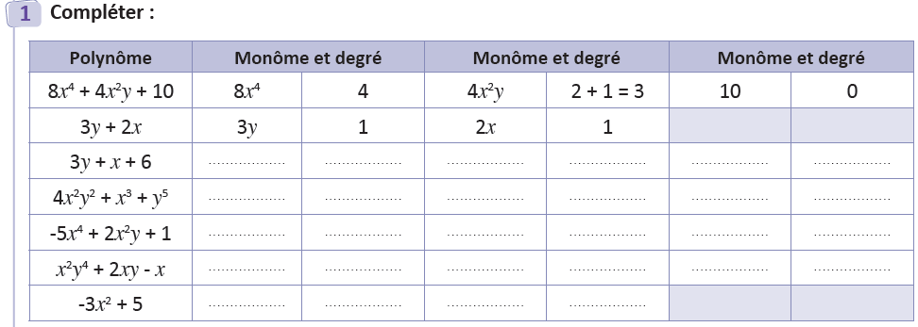
Travaillez individuellement puis discutez en binômes vos réponses.
L'enseignant accorde 2 min au travail individuel puis une minute à la discussion. Il circule pour contrôler et donner des indications en cas de besoin.
Page 15

Slide 39




























Prenez la correction sur vos livrets.
L’enseignant explique la réponse et donne 30s aux élèves pour recopier la correction sur les livrets.
$$3y$$
$$1$$
$$x$$
$$1$$
$$6$$
$$0$$
$$4x^{2}y²$$
$$2$$
$$x^{3}$$
$$3$$
$$y^{5}$$
$$5$$
$$−5x^{4}$$
$$4$$
$$2x^{2}y$$
$$3$$
$$1$$
$$0$$
$$x^{2}y^{4}$$
$$6$$
$$2xy$$
$$2$$
$$−x$$
$$1$$
$$−3x^{2}$$
$$2$$
$$5$$
$$0$$

Slide 40
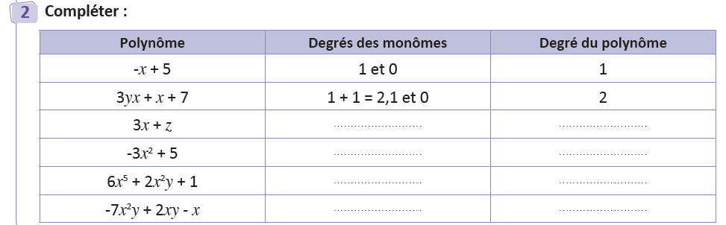
Travaillez individuellement puis discutez en binômes vos réponses.
L'enseignant accorde 2 min au travail individuel puis une minute à la discussion. Il circule pour contrôler et donner des indications en cas de besoin.
Page 15

Slide 41








Prenez la correction sur vos livrets.
L’enseignant explique la réponse et donne 30s aux élèves pour recopier la correction sur les livrets.
$$1 et 0$$
$$1$$
$$2 et 0$$
$$2$$
$$5 ;3 et 0$$
$$5$$
$$3 ;2 et 1$$
$$3$$

Slide 42
Pratique autonome :
Travail individuel et défi
12 min

Slide 43
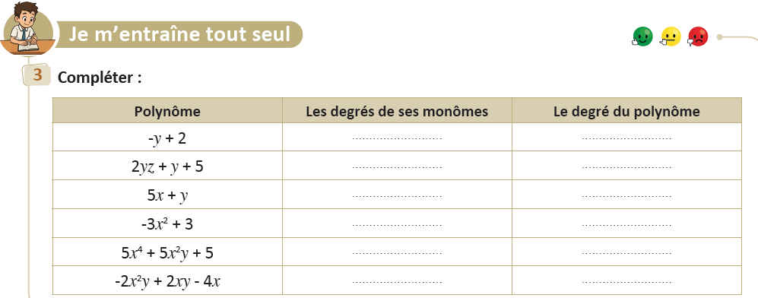
Prenez vos livrets et vos crayons, puis répondez individuellement aux exercices. Vous avez 10 min.
PA
L’enseignant vérifie les productions des élèves, donne une aide individuelle en cas de besoin et oriente les élèves ayant terminé vers le défi.
Page 15

Slide 44

Le temps est terminé. Voyons ensemble la solution des exercices.
PA
L’enseignant accorde 5 min pour donner l’occasion aux élèves de présenter leurs productions et corrige au tableau.
Temps Écoulé

Slide 45

Clôture
3 min

Slide 46




Dans cette séance nous avons appris :
C
L’enseignant invite les élèves à rappeler ce qu’ils ont appris, puis présente une synthèse de la séance.

Slide 47
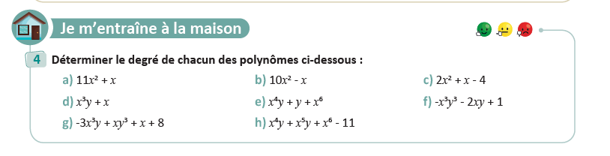
Exercice à préparer à la maison pour la prochaine séance
C
L’enseignant incite les élèves à faire l’exercice à la maison, puis clôt la séance..
Page 15

Slide 48

Fin de la séance

